Slide 1

Основы поиска ретроспективной информации с применением современных технологий и оформление результатов исследований

Slide 2
Документ – это результат закрепления информации о предметах объективной действительности и о мыслительной деятельности человека посредством письма, графики, фотографии или другим способом на любых носителях
Архивный документ – это ценный материальный носитель информации, сохраняемый или подлежащий сохранению в силу его значимости для общества или собственника.
Архив – учреждение, осуществляющее прием, хранение документов в целях использования ретроспективной информации в научных, народнохозяйственных, политических или иных целях.

Slide 3
1. Определение темы (предварительное)
2. Историография вопроса
3. Постановка цели и задач, уточнение темы
4. Поиск исторических источников
4.1. опубликованных
4.2. неопубликованных

Slide 4
Структура работы
Введение
I.
1.1.
1.2.
II.
2.1.
2.2.
2.3.
Заключение
Список источников и литературы
Приложение

Slide 5
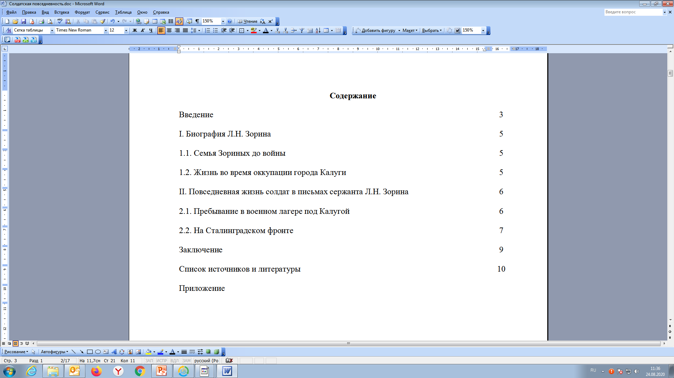
Структура работы. Пример

Slide 6
Структура работы
ВВЕДЕНИЕ
актуальность,
новизна,
цель,
задачи (выявить, проанализировать, охарактеризовать и т.д)
историография вопроса
обзор источников (какими документами и материалами пользовались, где они хранятся)
методы исследования, предмет, объект,
гипотеза

Slide 7
Пример
Цель данной работы, опираясь на сохранившиеся в семейном архиве письма с фронта ………..воссоздать картину солдатской жизни начального периода Великой Отечественной войны.
Достижение поставленной цели возможно на основе решения следующих задач:
1) собрать и изучить документы о красноармейце ……….(в семейном архиве, в учреждениях, где он работал, в базе данных о погибших);
2) воссоздать факты биографии;
3) охарактеризовать начальный период Сталинградской битвы;
4) описать фронтовую повседневность красноармейцев на основе писем …….

Slide 8
Структура работы
Заключение
(выводы, к которым пришли,
отталкиваемся от задач: выявили, проанализировали, сопоставили…
Обязательно показать свое отношение)

Slide 9
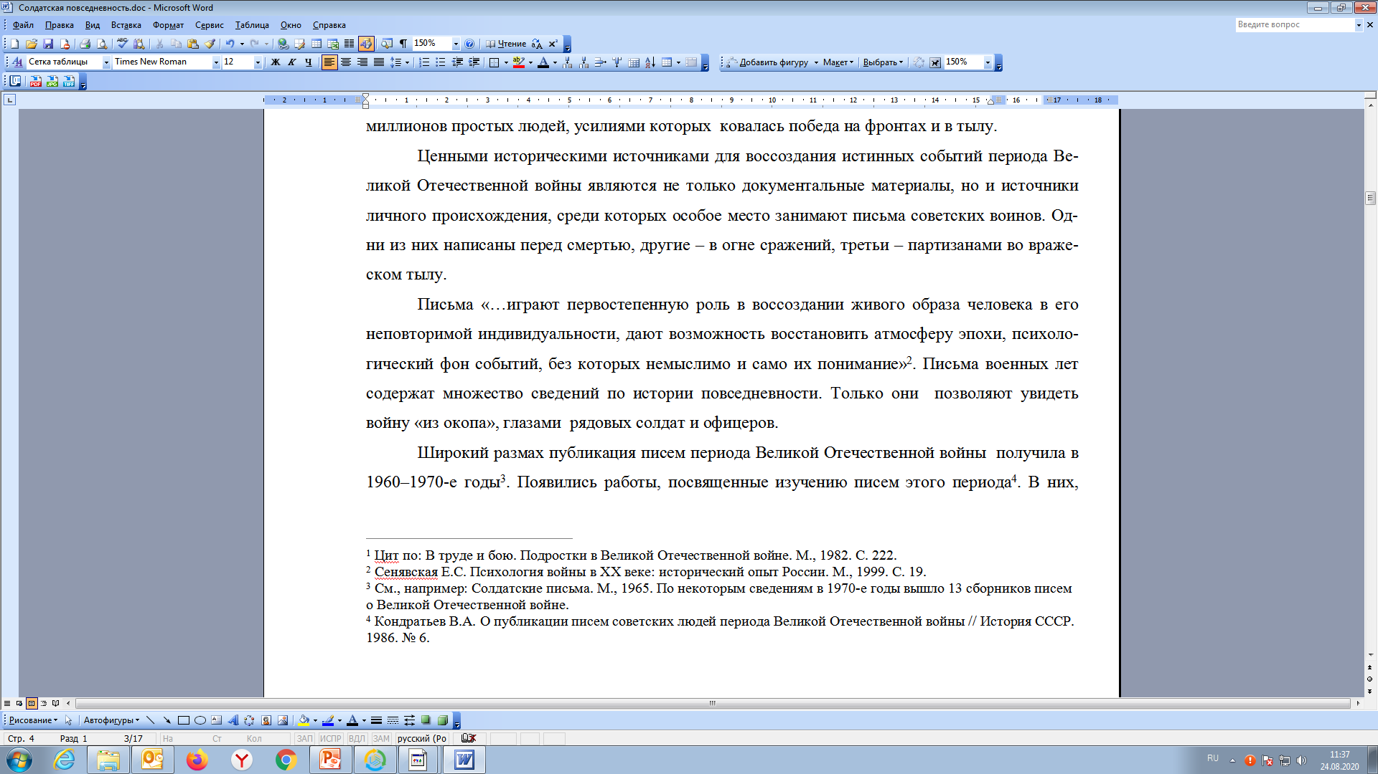
Структура работы. Сноски

Slide 10
Структура работы.
Оформление сносок
(подстрочные или концевые)
Государственный архив Калужской области (ГАКО). Ф. 32(Канцелярия калужского губернатора). Оп.2. Д. 18. Л. 4-6об., 7, 23 об.
Государственный архив Калужской области (ГАКО). Ф. Р-26 (Калужский губисполком). Оп. 1. Д. 27. Л. 27-30, 35 об.

Slide 11
Структура работы.
Оформление сносок
(подстрочные или концевые)
Государственный архив документов новейшей истории Калужской области (ГАДНИКО).
Ф.П-3508. Оп.14. Д. 56. Л. 18-25 об.
Сокращенное написание:
ГАКО. Ф. 62. Оп. 1. Д. 18. Л. 15;
ГАДНИКО. Оп. 1. Д. 56. Л. 14 об.
http://feldjager.narod.ru/zgora2_files/rkka/116army/116army_1.htm

Slide 12
Структура работы. список источников и литературы
I. Источники
1. Опубликованные
(перечислить опубликованные документы)
2. Неопубликованные
Государственный архив Российской Федерации. Ф. 38. Оп.1. Д.1, 2-18; Оп. 2. Д. 34,78
Государственный архив Калужской области
Ф. 32. Оп. 1. Д. 18, Оп. 4. Д. 16
Ф.Р-26. Оп. 1. Д.56, 67, 90
Архивный отдел Боровского МО
Ф. 2. Оп. 1. Д. 8.
Музей школы №…
Личный архив Сидорова Петра Васильевича, 1931 г. р. , проживающего….
II. Литератрура
(по алфавиту авторов)

Slide 13
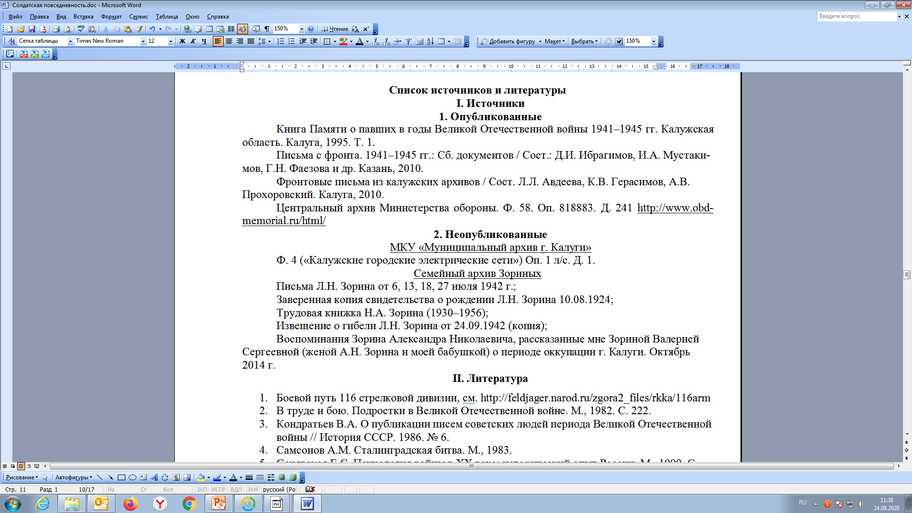
Структура работы. список источников и литературы

Slide 14
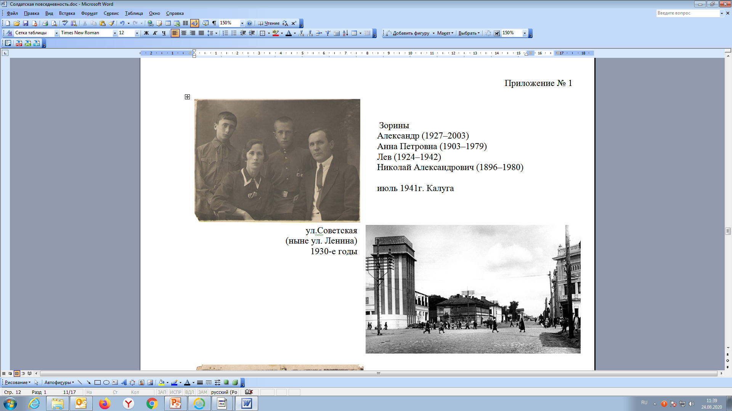
Приложение

Slide 15
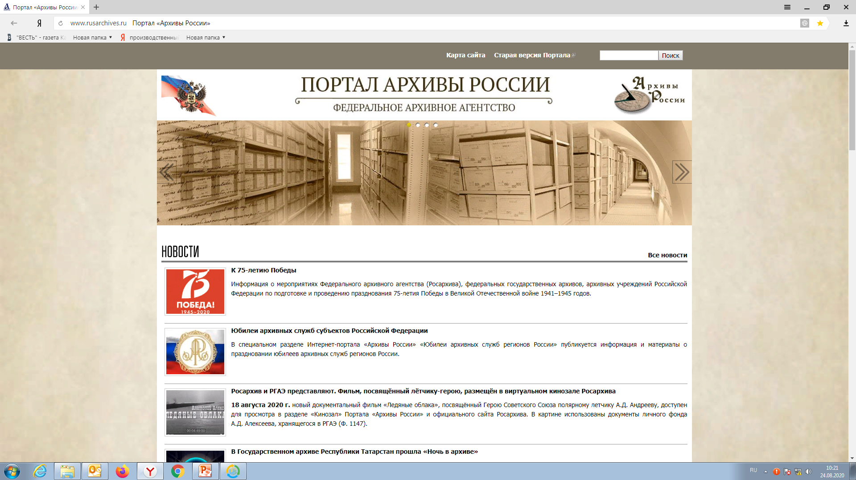
Федеральное архивное агентство http://www.rusarchives.ru/

Slide 16
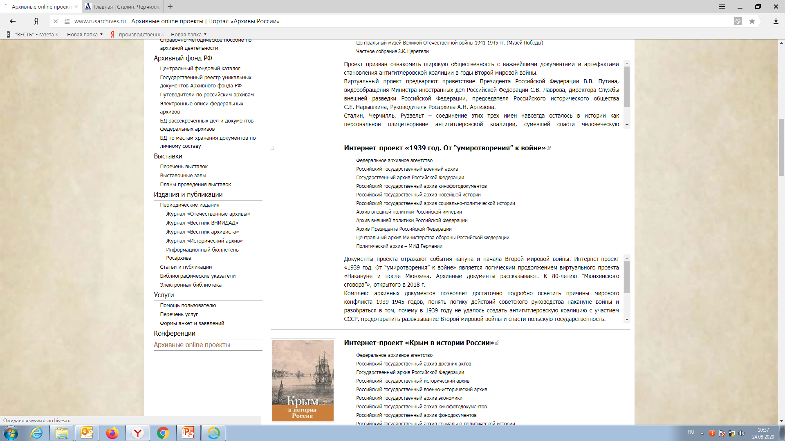
Архивные online проекты

Slide 17
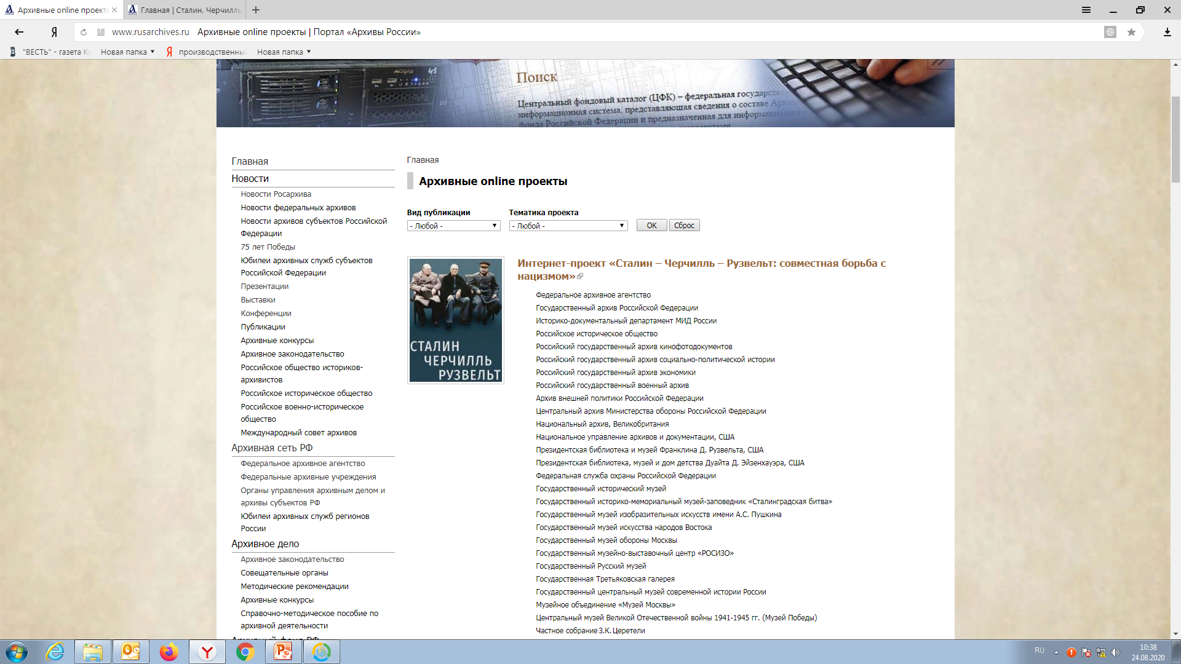
Архивные online проекты

Slide 18
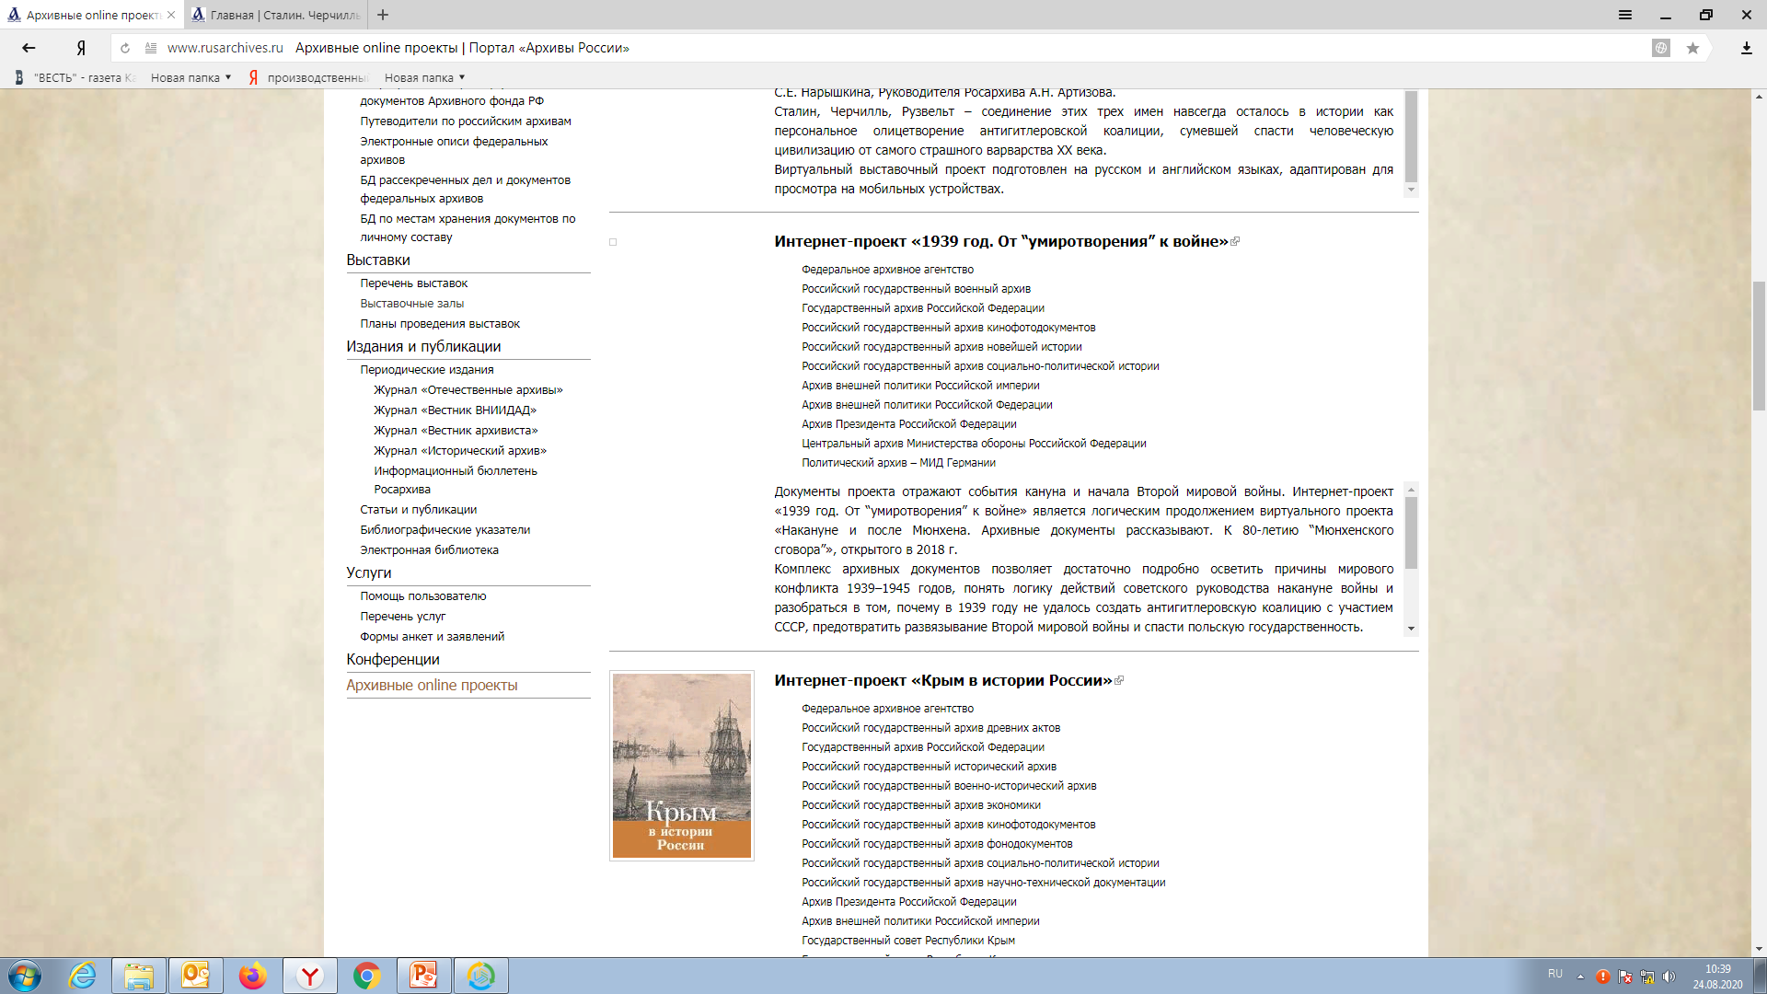
Архивные online проекты

Slide 19
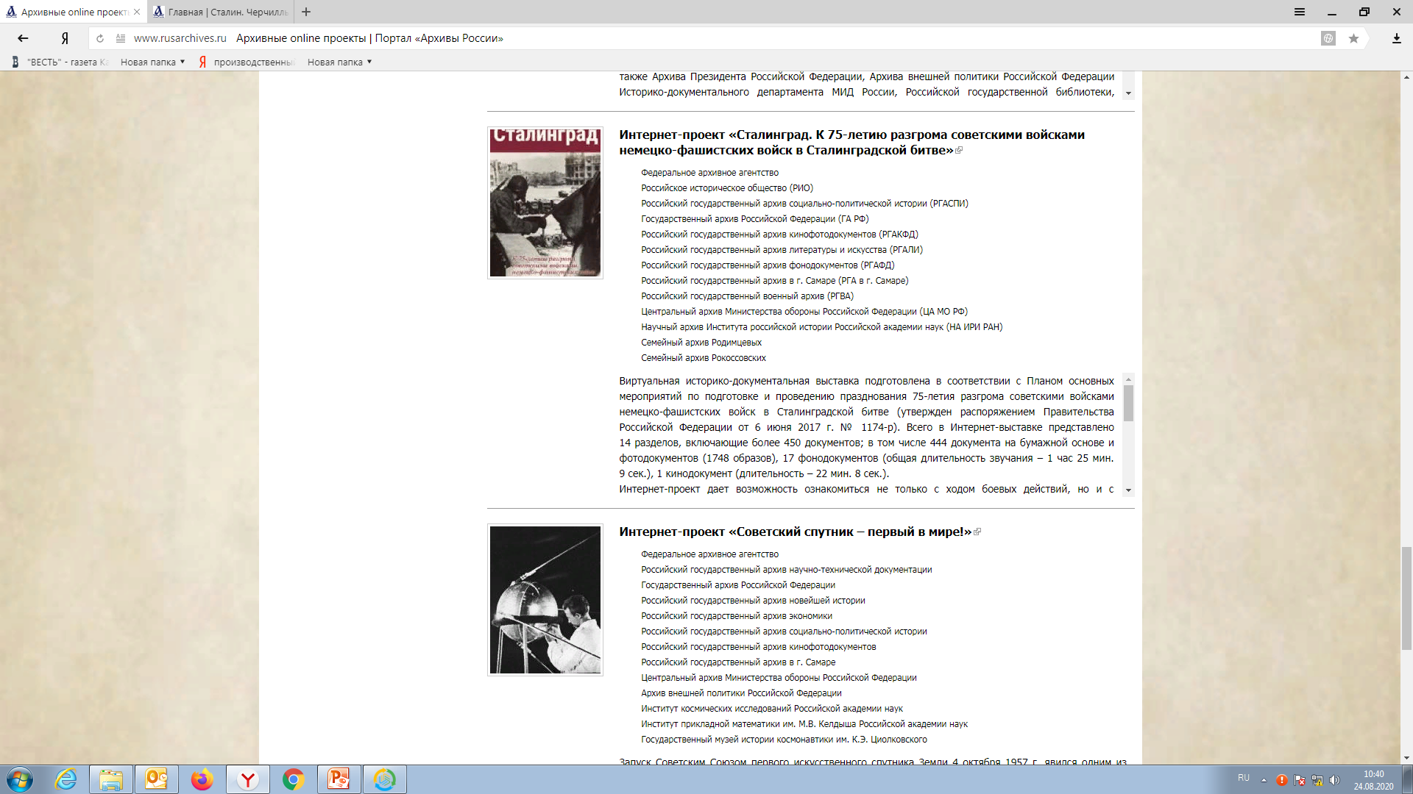
Архивные online проекты

Slide 20
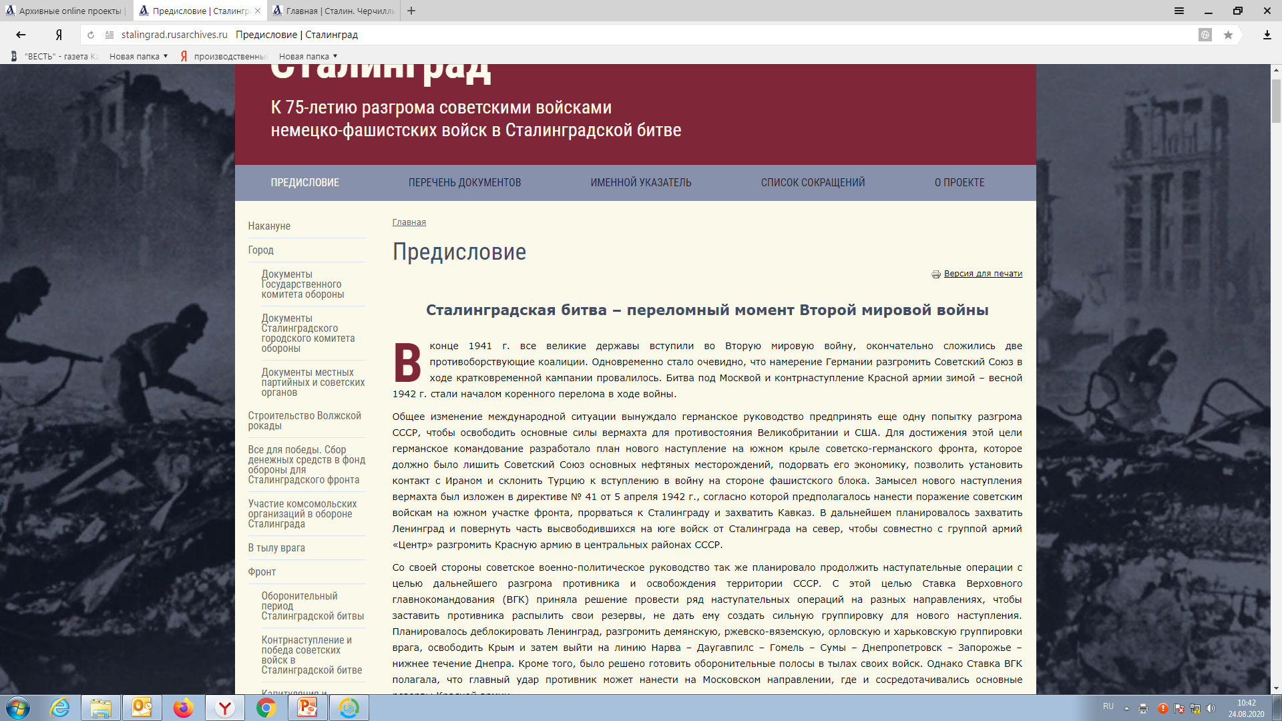
Архивные online проекты

Slide 21
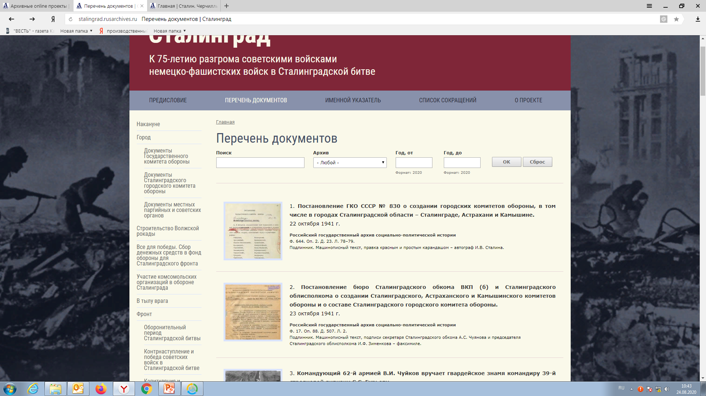
Архивные online проекты

Slide 22
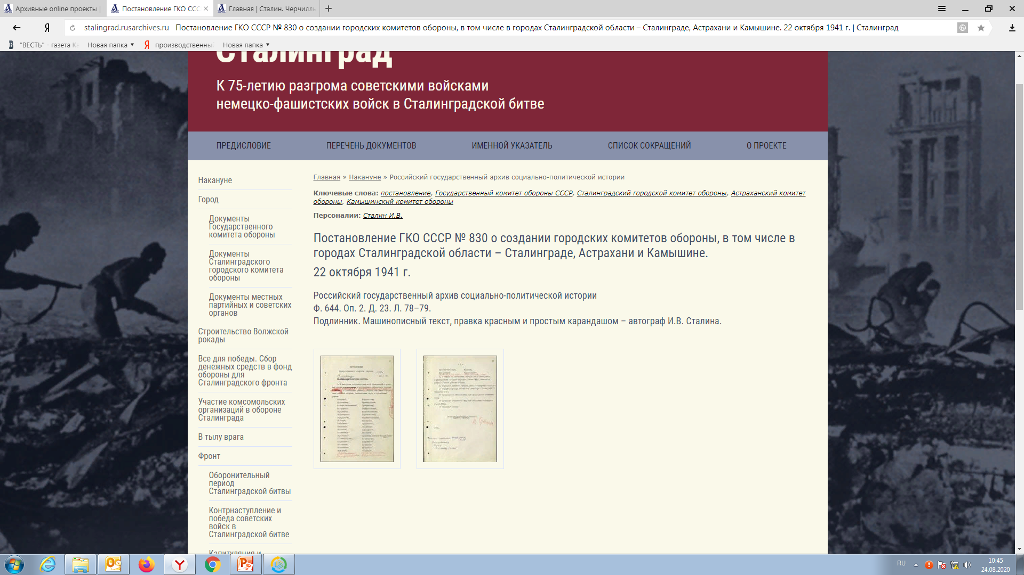
Архивные online проекты

Slide 23
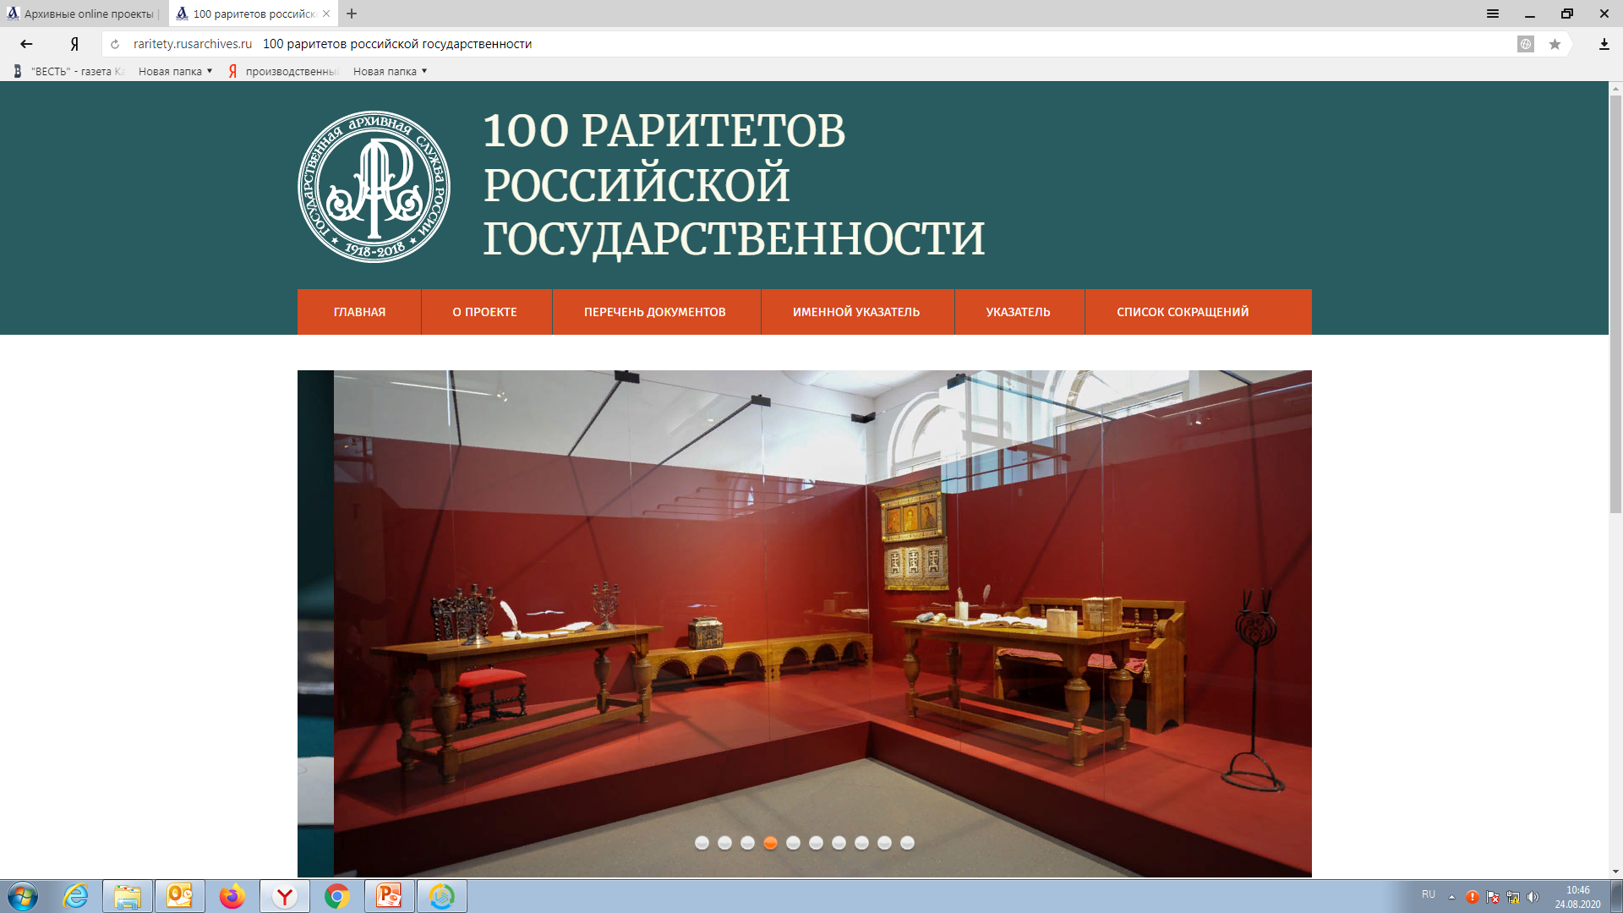
Архивные online проекты

Slide 24
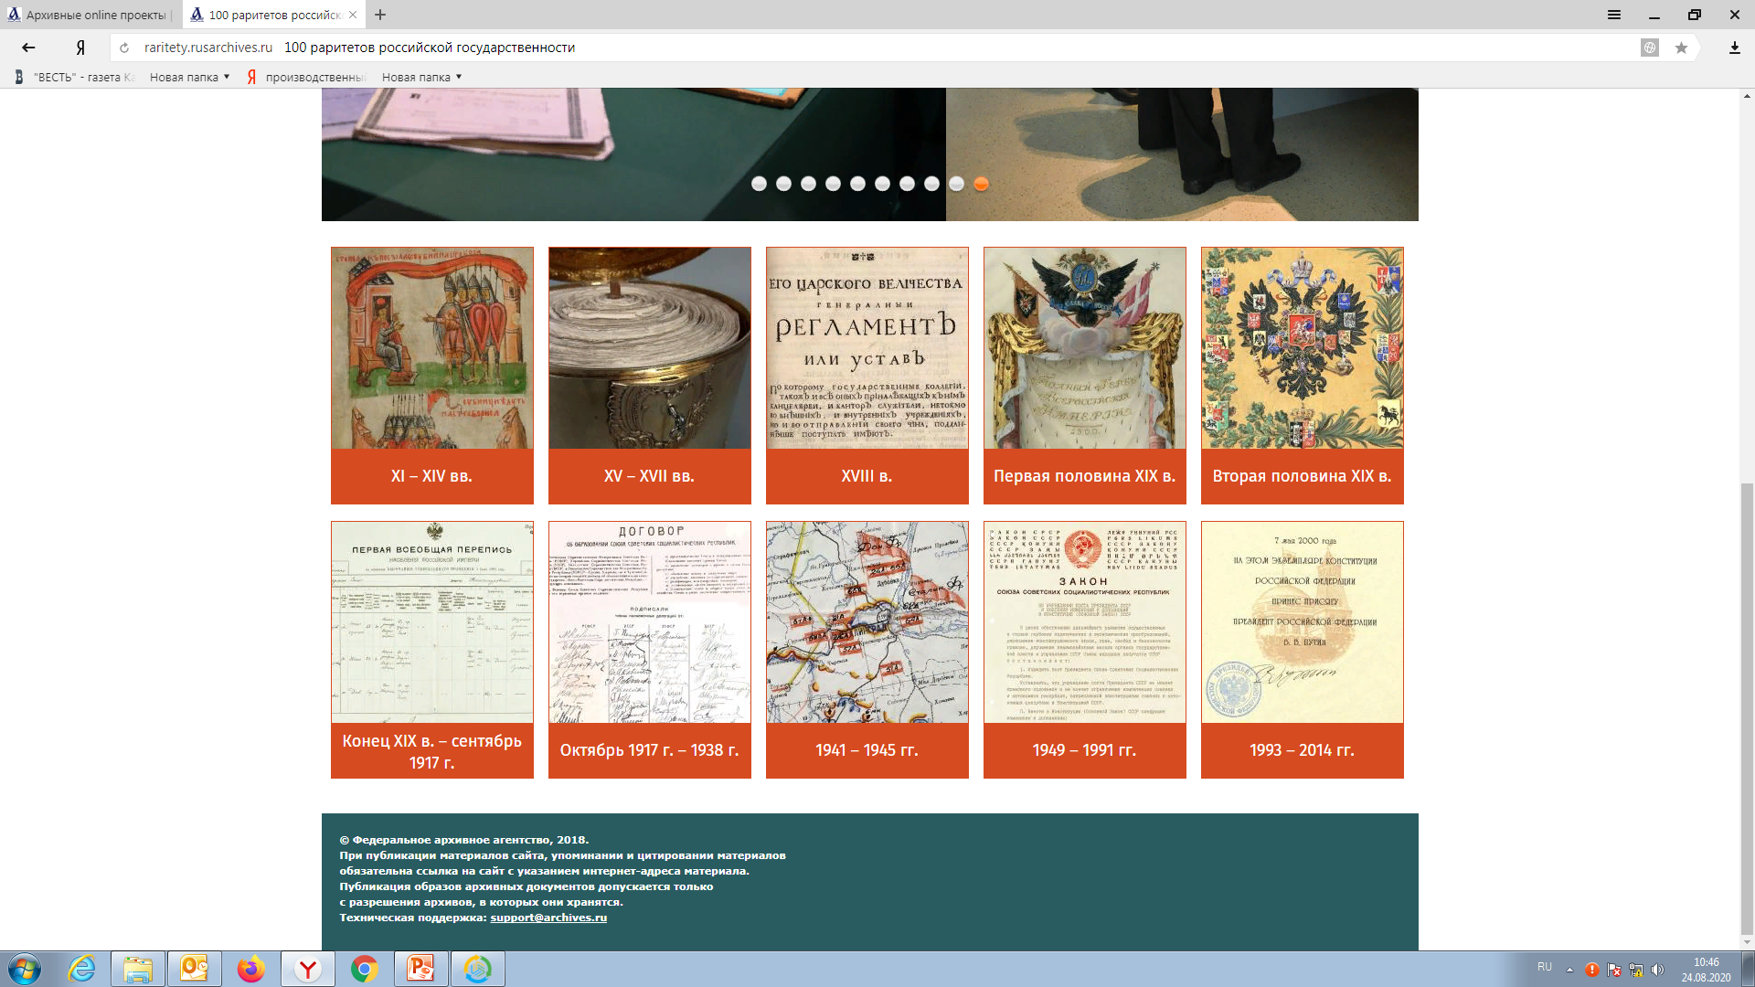
Архивные online проекты

Slide 25
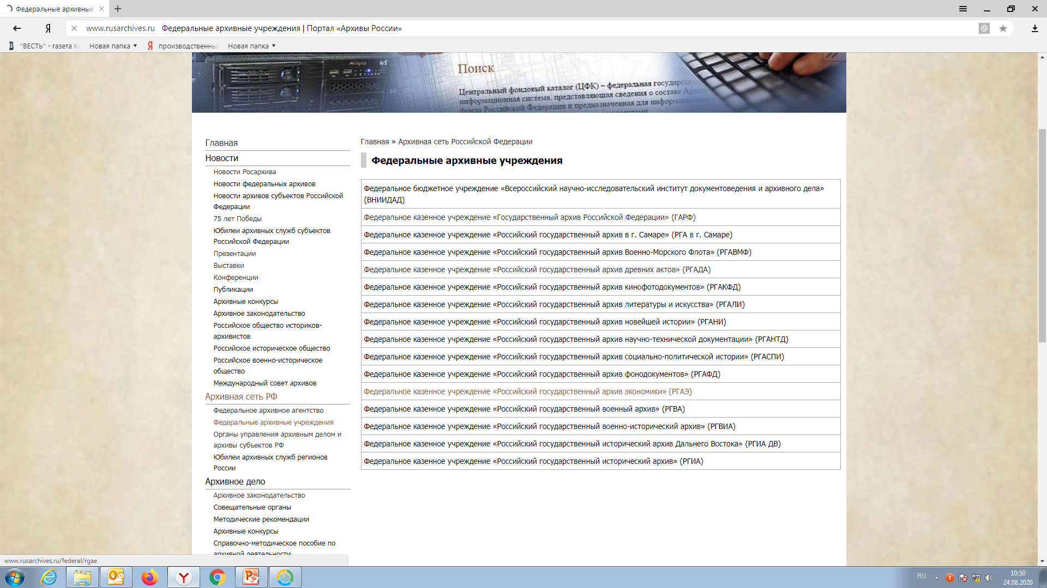
Федеральные архивы

Slide 26
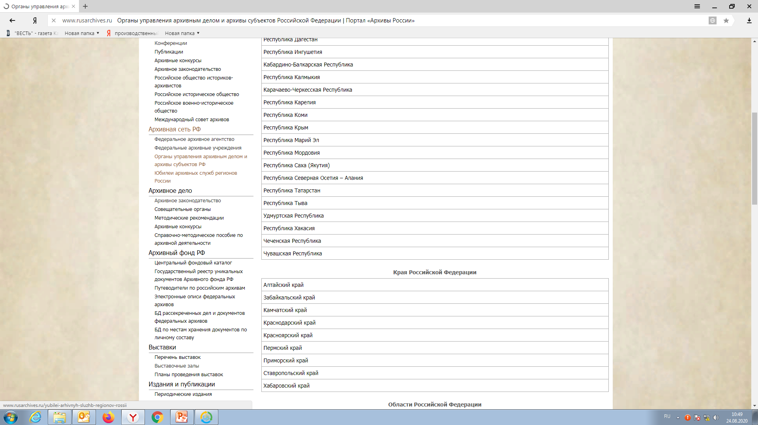
Архивы субъектов

Slide 27
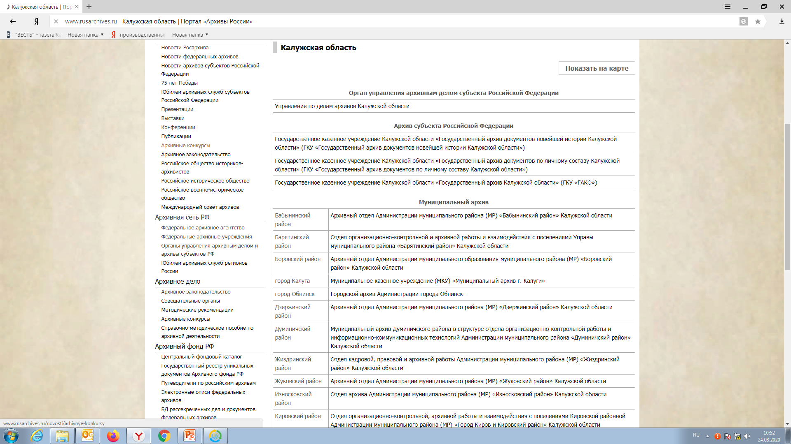
Архивы Калужской области

Slide 28
Объем документов (ед. хр.), хранимых архивными учреждениями Калужской области на 01.01.2020
Государственные архивы |  | Муниципальные архивы |  | Всего
1 868 313, из них |  | 713 154, из них |  | 2 581 467, из них
На бумажных носителях | На спец. носителях (кино, фото, фоно и др.) | На бумажных носителях | На спец. носителях (кино, фото, фоно и др.) | На бумажных носителях | На спец. носителях (кино, фото, фоно и др.)
1 819 144 | 49 169 | 695 110 | 18 044 | 2 514 254 | 67 213

Slide 29
Структура архивной службы
Калужской области
Управление по делам архивов (орган исполнительной власти уполномоченный в области архивного дела)
ГКУ «Государственный архив Калужской области»
ул. Баррикад, 172,
с XVIII в. по настоящее время.
ГКУ «Государственный архив документов новейшей истории Калужской области»,
ул. Кирова, 72,
с 1918 г. по настоящее время.
ГКУ «Государственный архив документов по личному составу Калужской области»
ул. Пушкина, 4,
1970-е гг. по настоящее время.

Slide 30
Архивы муниципальных образований
Муниципальное казенное учреждение «Муниципальный архив г. Калуги», ул. Баумана, 26а.
Обнинский городской архив Администрации города Обнинска.
Архивные отделы администраций муниципальных образований (Бабынинский, Боровский, Дзержинский, Жуковский, Износковский, Козельский, Куйбышевский, Людиновский, Малоярославецкий, Мещовский, Перемышльский, Сухиничский, Тарусский, Ульяновский, Хвастовичский районы);
Отделы: организационно-контрольной, архивной работы и взаимодействия с поселениями (Барятинский, Кировский), организационно-контрольной работы и информационно-коммуникационных технологий (Думиничский); правового обеспечения и архивной работы (Жиздринский, Медынский), ЗАГС и архивной работы (Мосальский, Спас-Деменский, Юхновский), организационно-контрольной и кадровой работы (Ферзиковский).

Slide 31
Алгоритм поиска информации по генеалогии
Выявление и сбор сведений у родных и близких (даты жизни, место рождения и проживания, социальное происхождение)
Семейные архивы (документы, фотографии, воспоминания, дневники, трудовые книжки, наградные документы и т.д.)
Обращение к ресурсам Интернет
Составление примерной родословной схемы
Обращение в архивы (метрические книги, исповедные ведомости, послужные списки, ревизские сказки – перепись населения, личные дела и т.д.)

Slide 32
Схема работы в архиве
Выбор архива, в который нужно обратиться
Подготовка письма
Работа с путеводителем (справочником) по фондам
Работа с описями
Работа с архивными документами

Slide 33
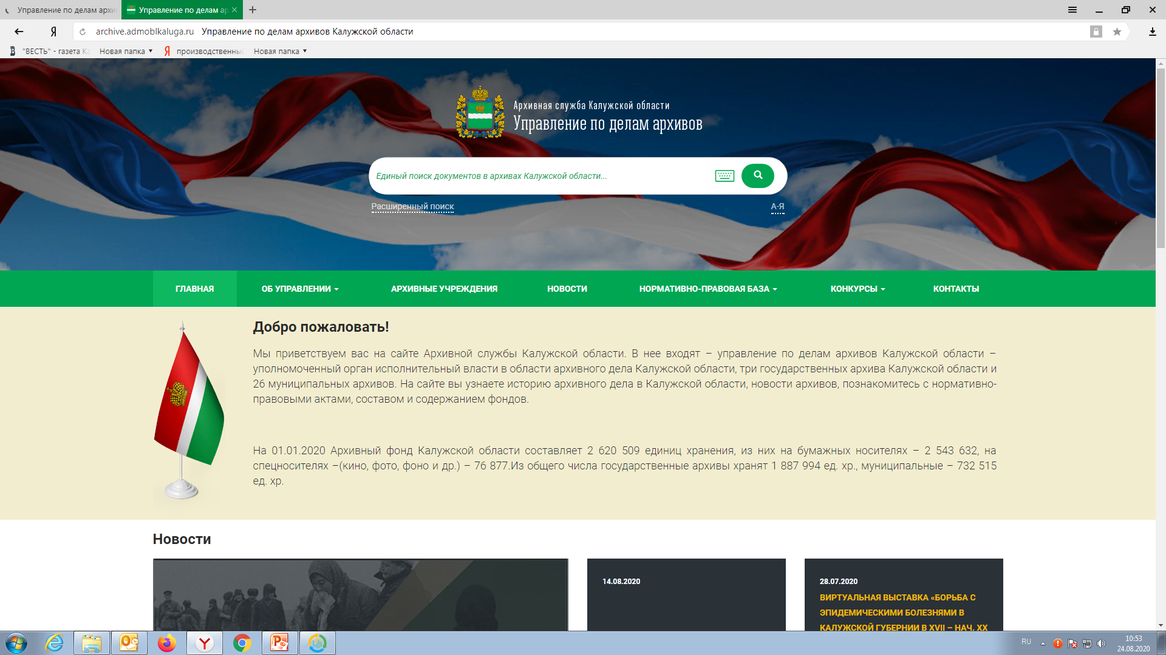
Сайт архивной службы Калужской области http://archive.admoblkaluga.ru/

Slide 34
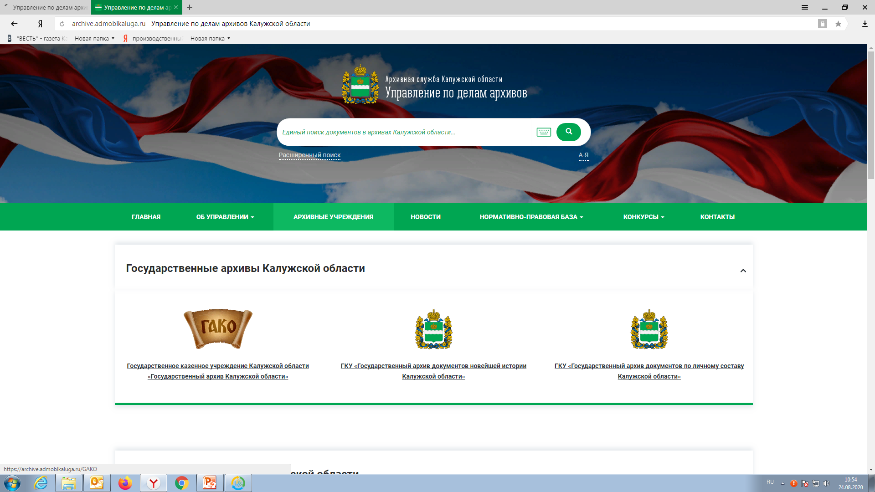
Сайт архивной службы Калужской области http://archive.admoblkaluga.ru/

Slide 35
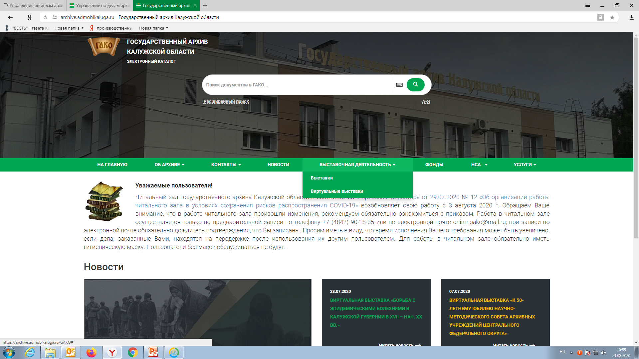
Сайт архивной службы Калужской области http://archive.admoblkaluga.ru/

Slide 36
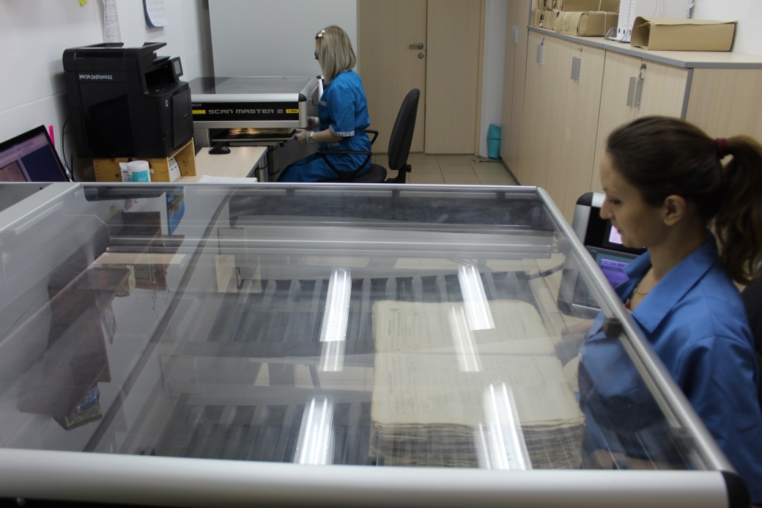
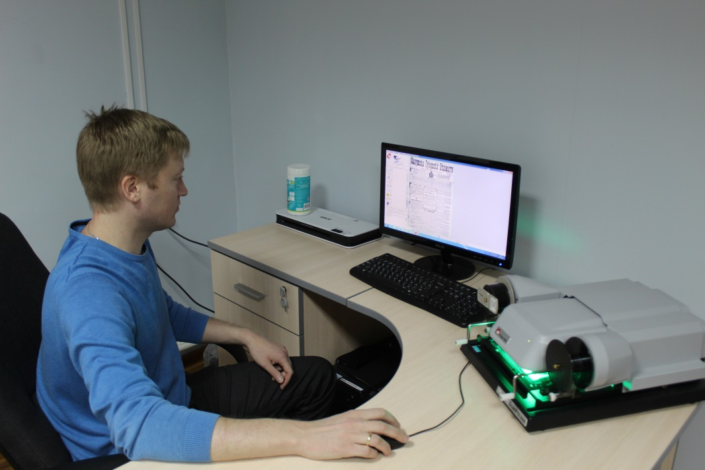
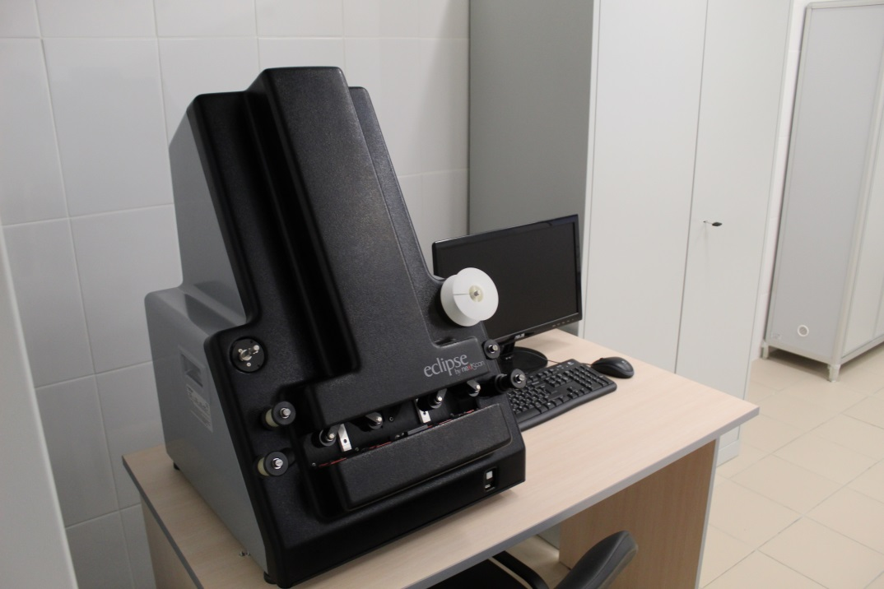
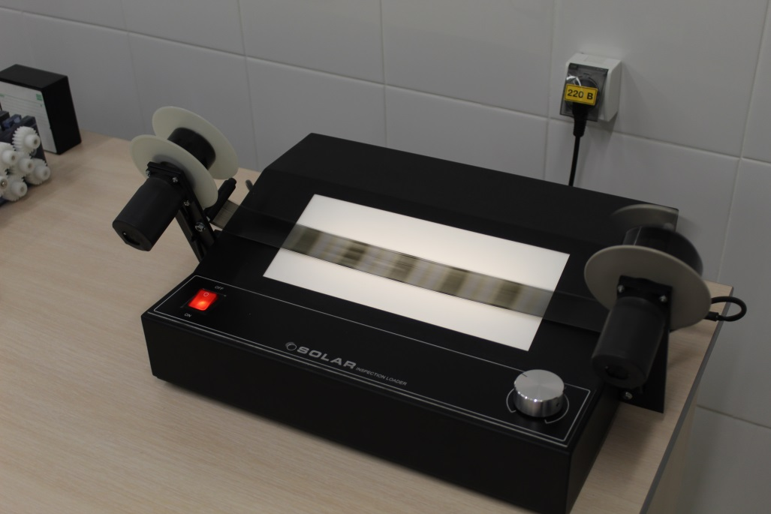

Slide 37
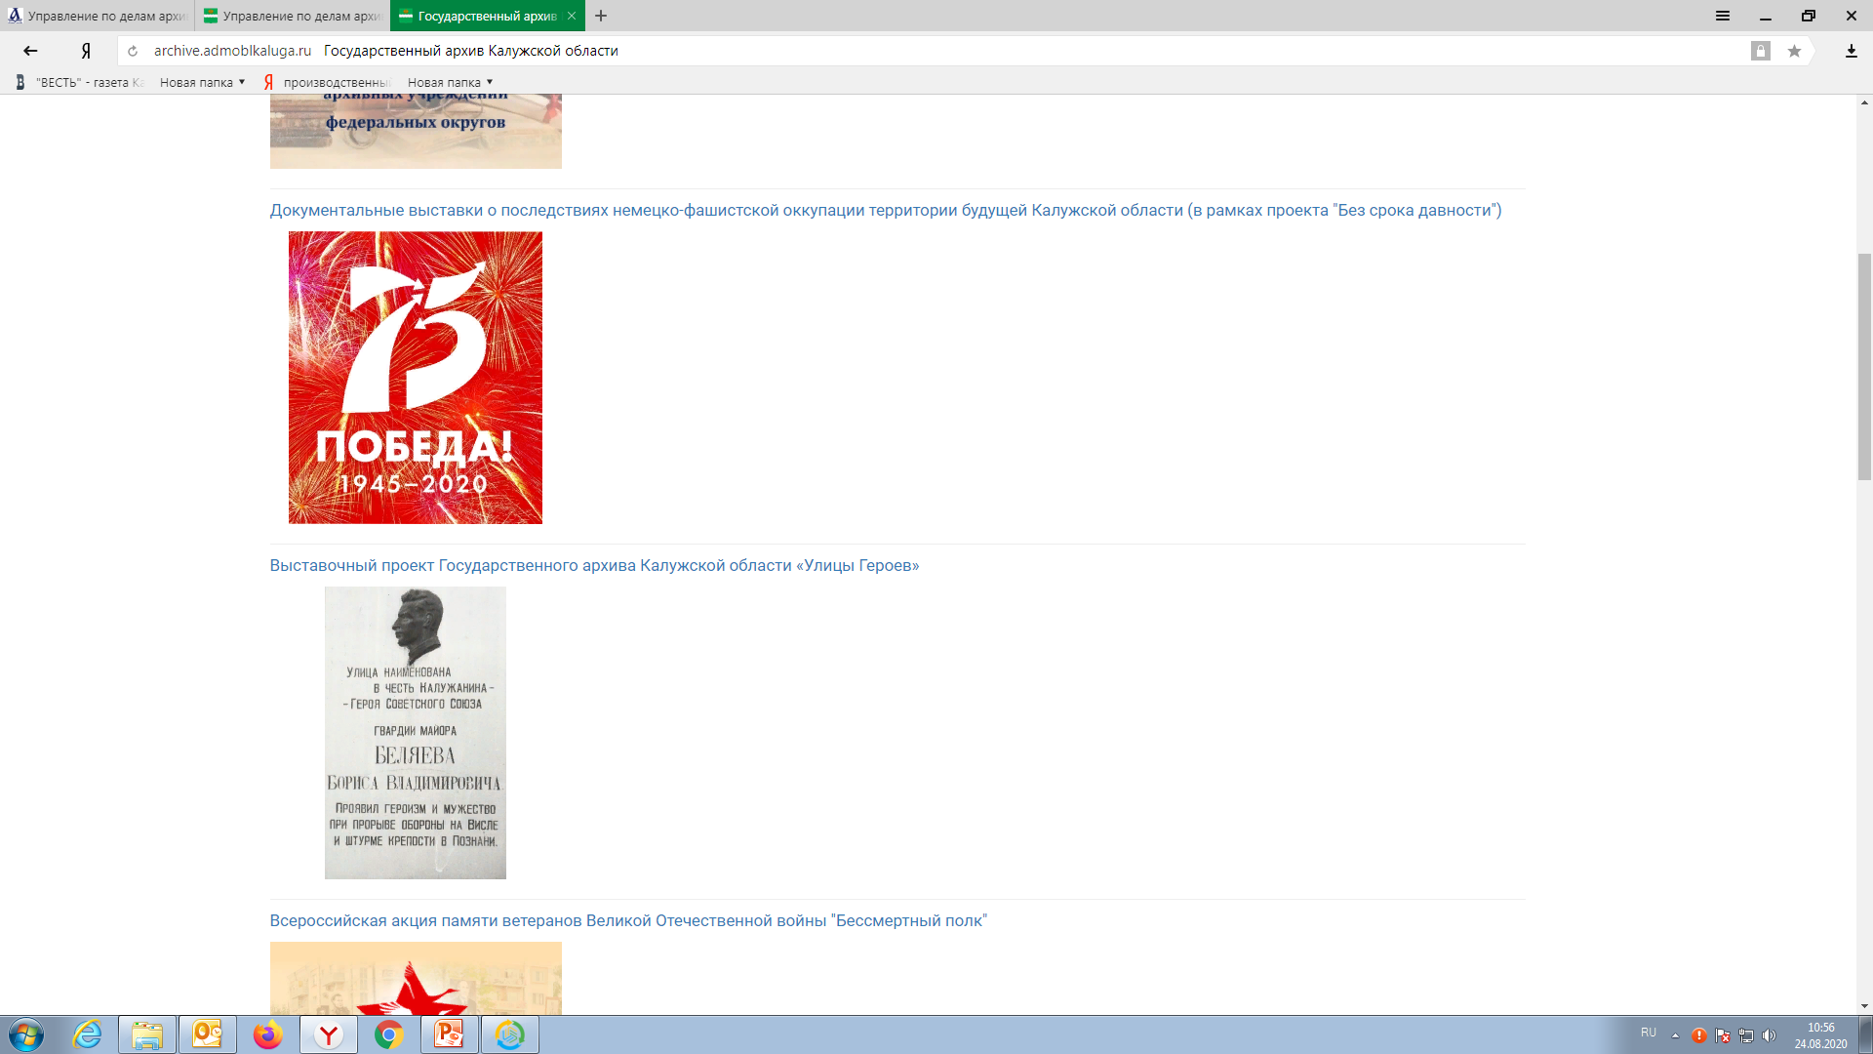
Сайт архивной службы Калужской области.
Выставки

Slide 38
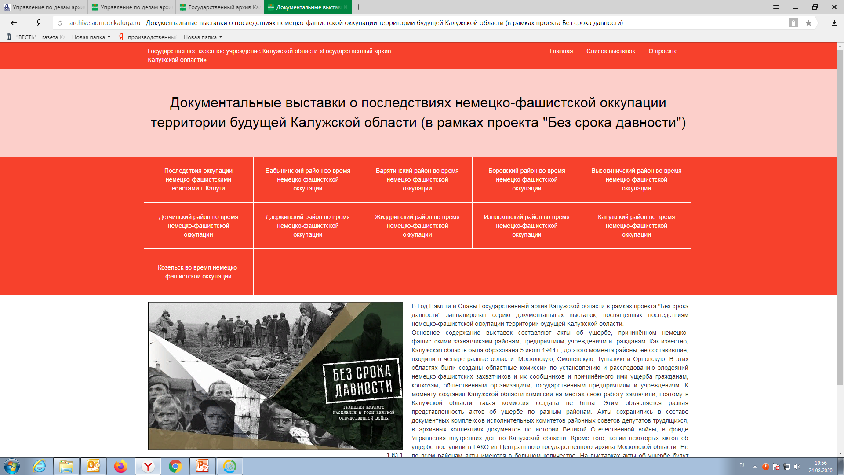
Сайт архивной службы Калужской области
Выставки документов

Slide 39
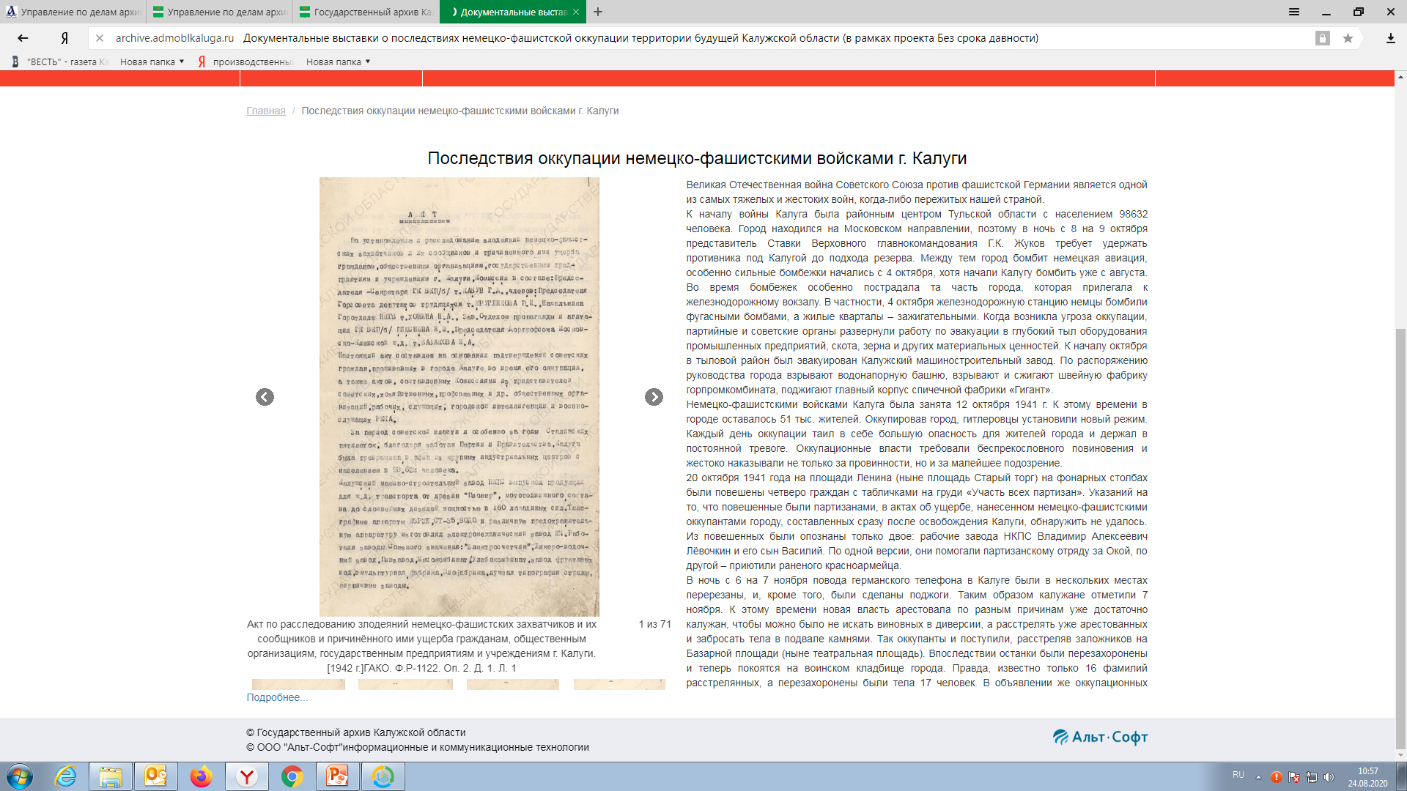
Сайт архивной службы Калужской области выставки документов

Slide 40
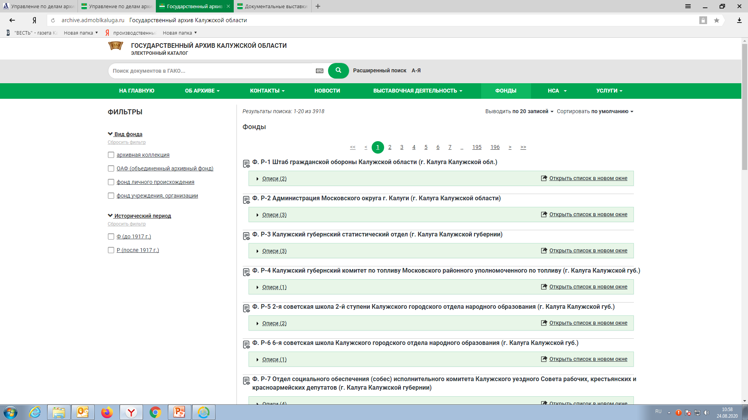
Сайт архивной службы Калужской области фонды

Slide 41
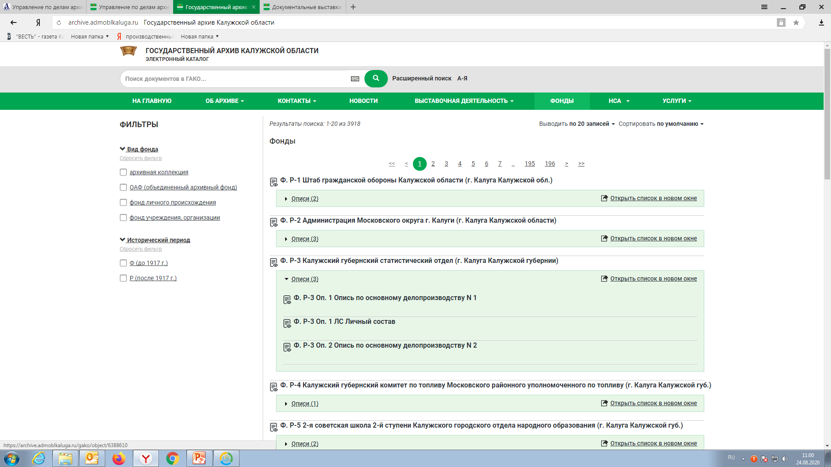
Сайт архивной службы Калужской области
Описи

Slide 42
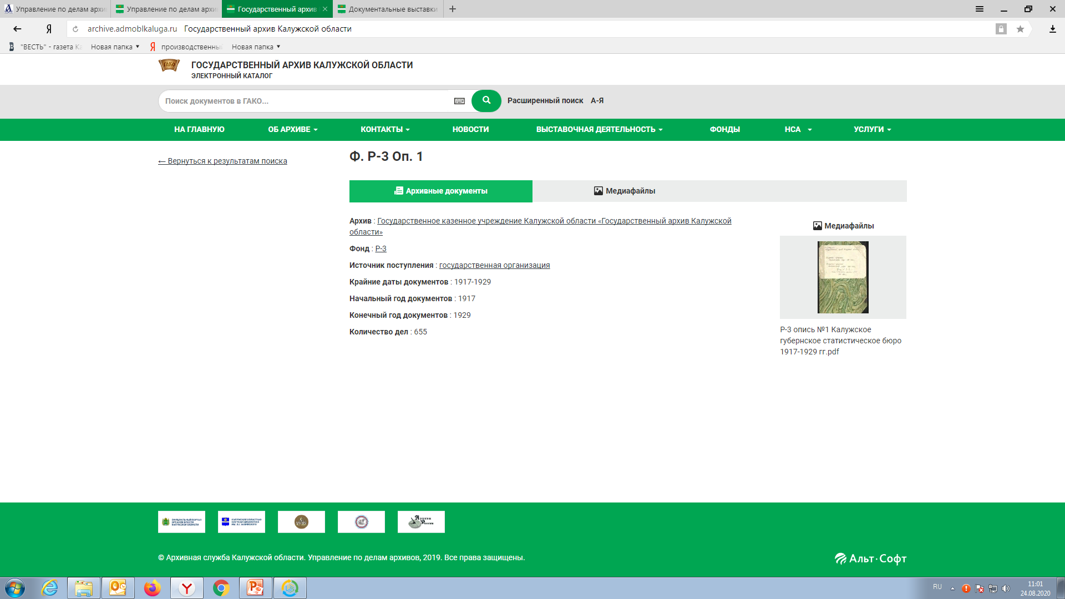
Сайт архивной службы Калужской области
Описи

Slide 43
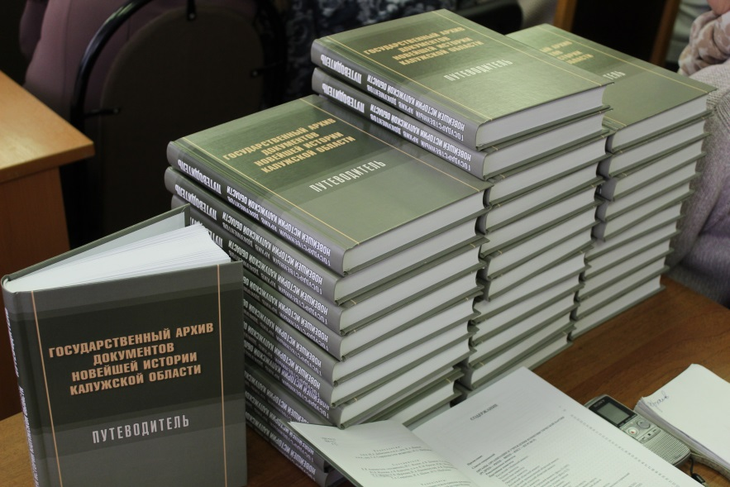
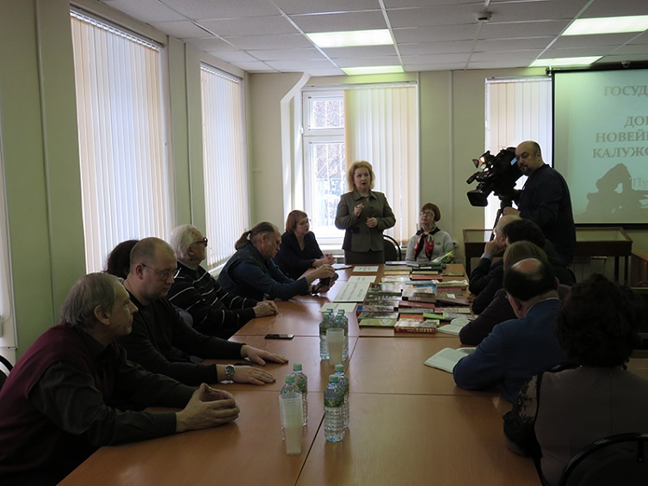
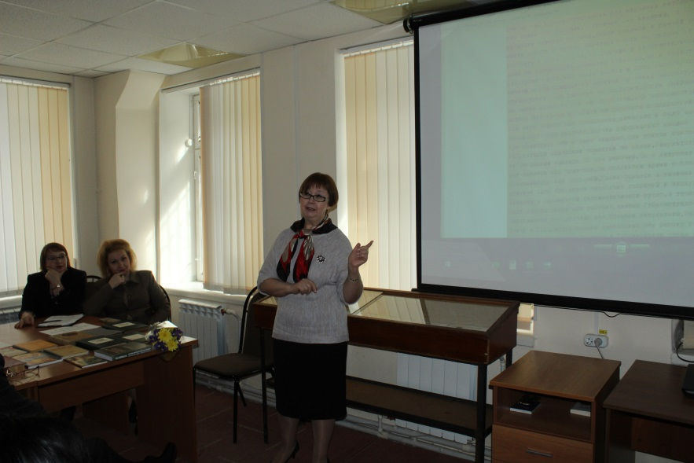
Презентация архивного справочника
«Государственный архив документов новейшей истории Калужской области. Путеводитель»
13 марта 2019 г.

Slide 44
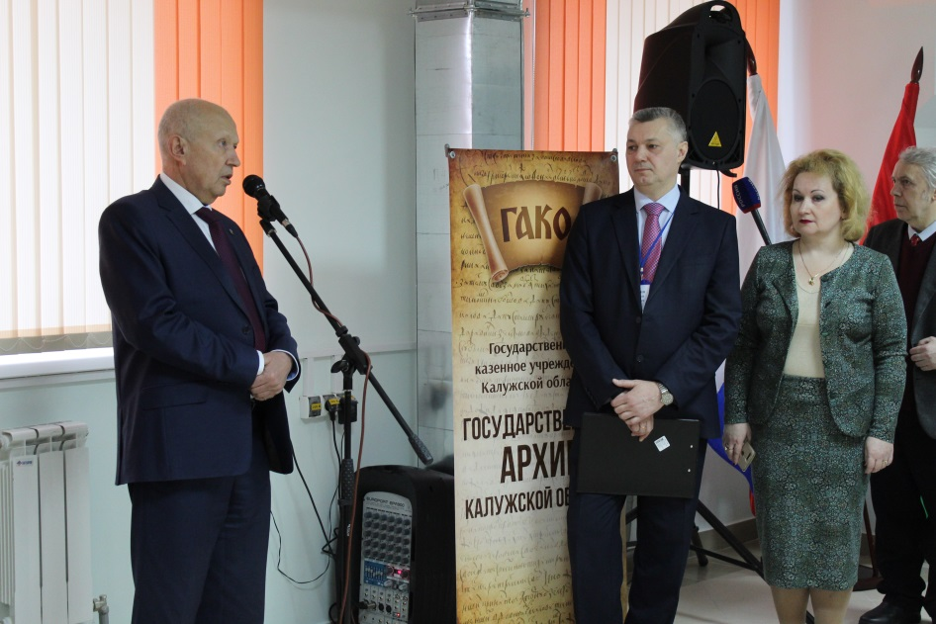
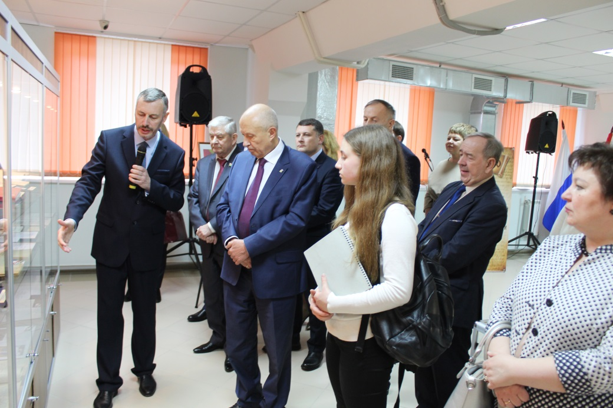
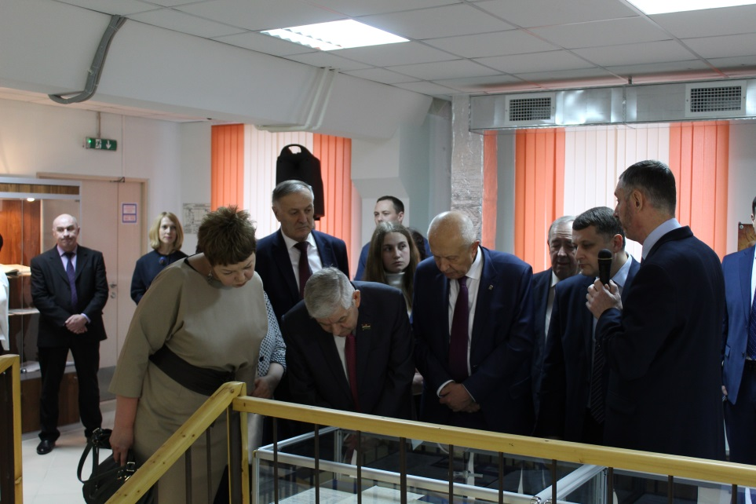
Выставка документов и материалов к 25-летию Законодательного Собрания Калужской области
21 марта 2019 г.

Slide 45
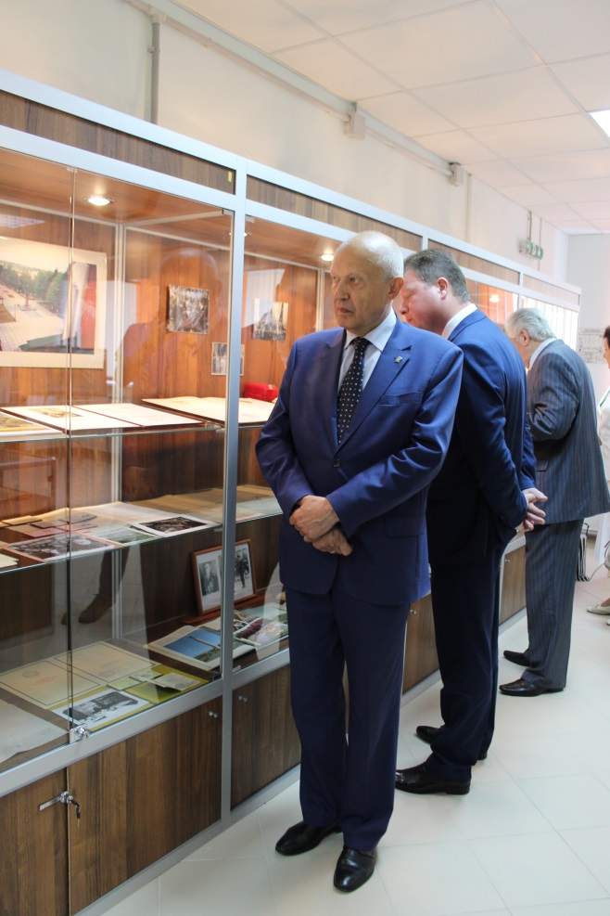
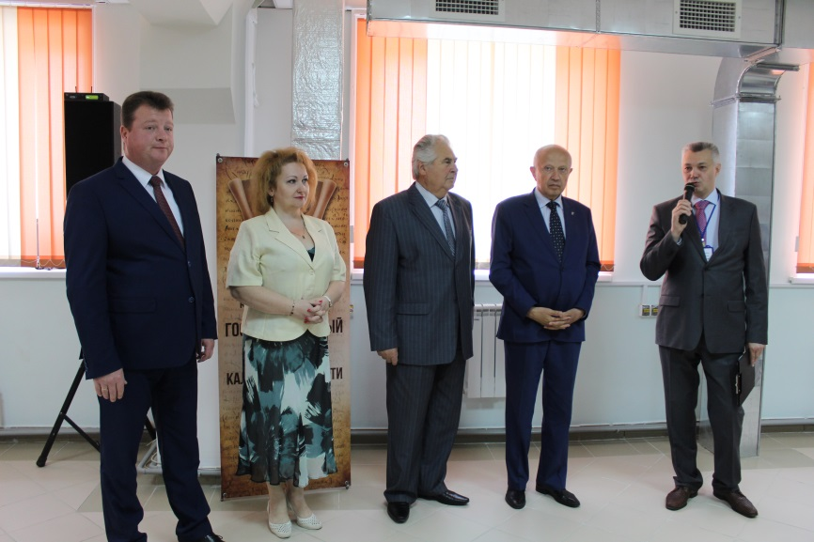
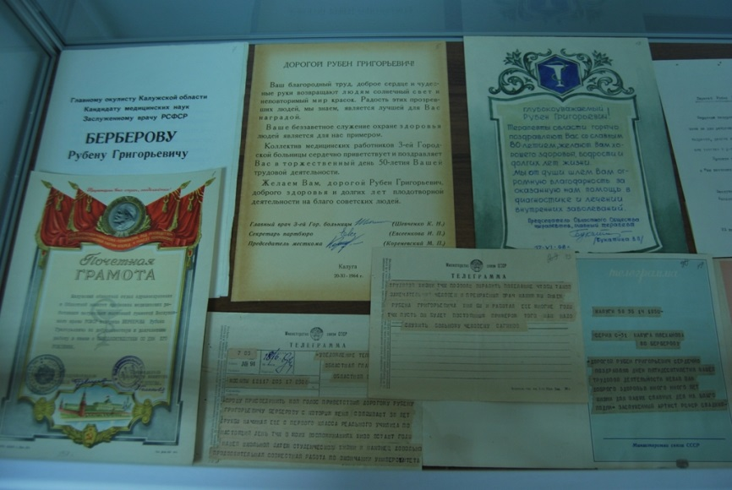
Выставка «Калужская область в лицах»,
посвященная 75-летию области
2 июля 2019 г.

Slide 46
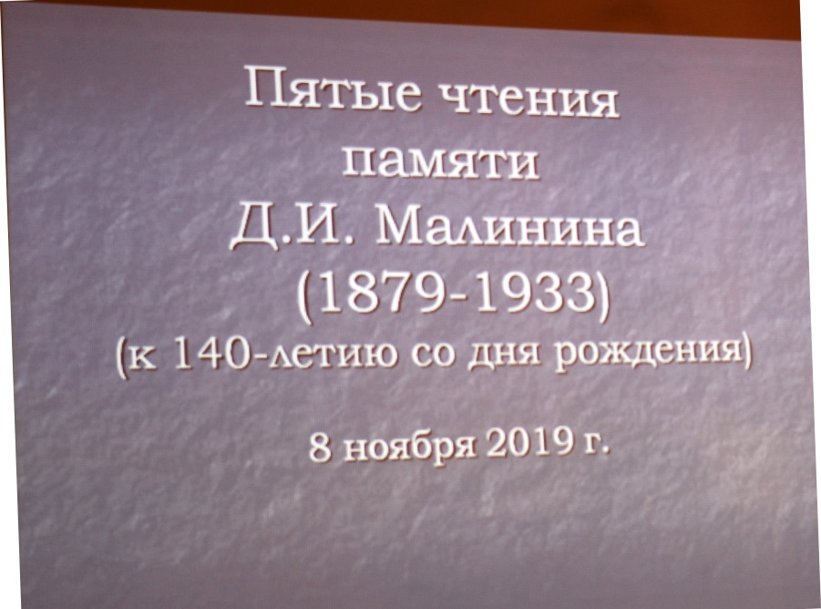
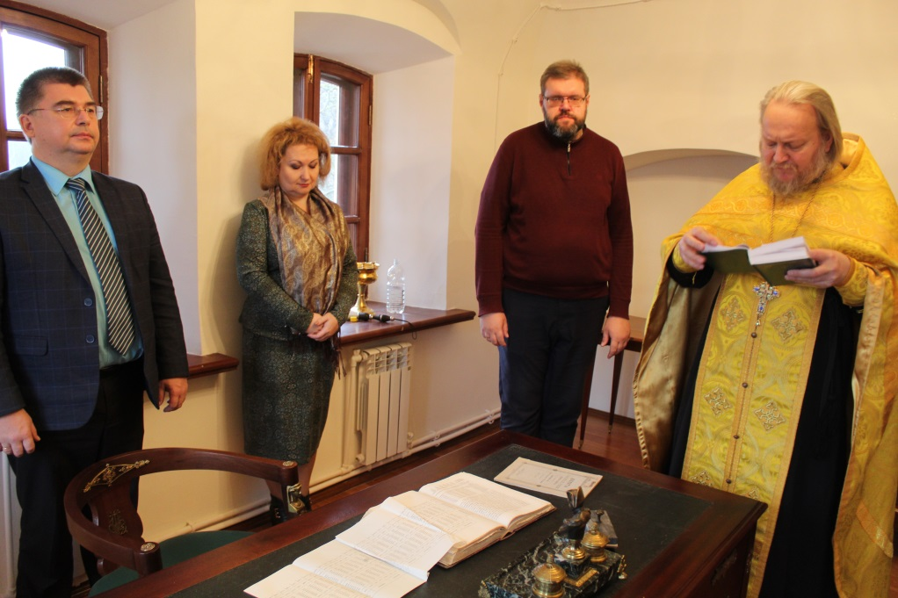
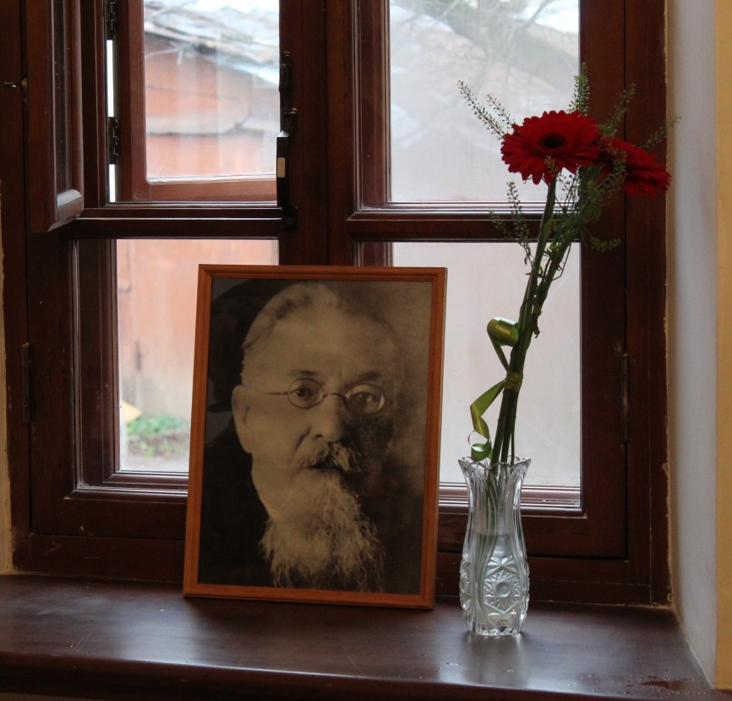
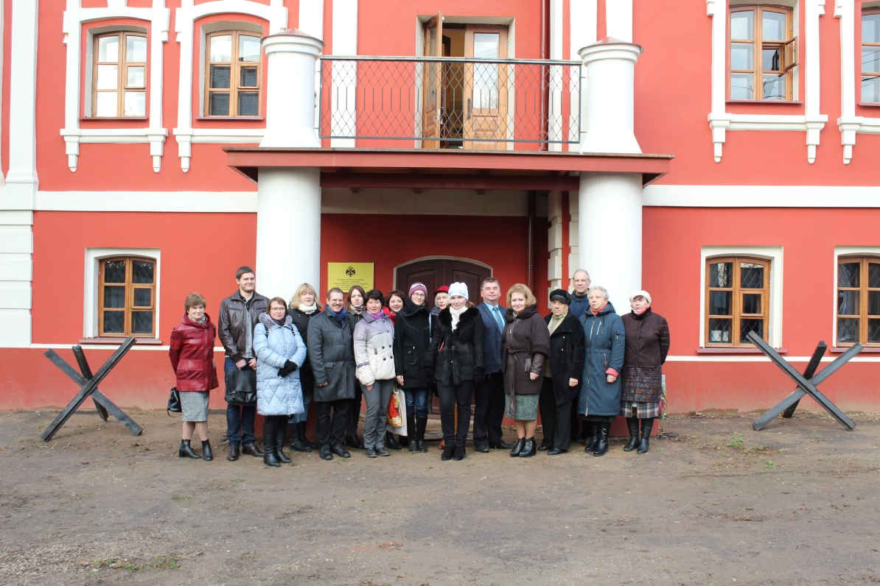

Slide 47
Благодарю за внимание!

